Slide 1

Negociaciones agrícolas en la OMC: ¿qué está en juego en la Conferencia Ministerial de Buenos Aires?

Slide 2



Dónde se negocia
OMC
Notes:
La OMC nació como consecuencia de unas negociaciones, y todo lo que hace resulta de negociaciones. El grueso del trabajo actual de la OMC proviene de las negociaciones mantenidas en el período 1986-1994, la llamada Ronda Uruguay, y de anteriores negociaciones en el marco del Acuerdo General sobre Aranceles Aduaneros y Comercio (GATT). La OMC es actualmente el foro de nuevas negociaciones en el marco del “Programa de Doha para el Desarrollo”, iniciado en 2001.
Tiene por objeto lograr una importante reforma del sistema de comercio internacional mediante el establecimiento de medidas encaminadas a reducir los obstáculos al comercio y de normas comerciales revisadas. El programa de trabajo abarca unas 20 esferas del comercio. La Ronda se denomina también semioficialmente el Programa de Doha para el Desarrollo, ya que uno de sus objetivos fundamentales es mejorar las perspectivas comerciales de los países en desarrollo.
La Ronda se inició oficialmente en la Cuarta Conferencia Ministerial de la OMC, celebrada en Doha (Qatar) en noviembre de 2001. La Declaración Ministerial de Doha establecía el mandato para las negociaciones, entre ellas las relativas a la agricultura, los servicios y un tema de propiedad intelectual, que habían comenzado antes.
En Doha, los Ministros aprobaron también una decisión sobre el modo de abordar los problemas con que tropiezan los países en desarrollo para aplicar los actuales Acuerdos de la OMC.

Slide 3
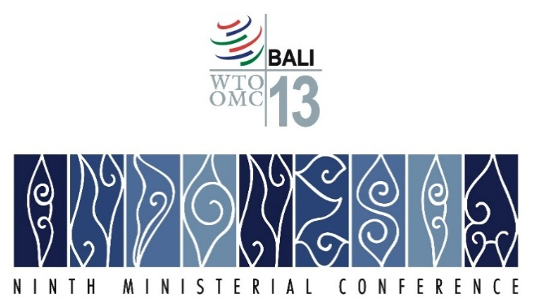


Dónde se negocia
Qué se negocia
Notes:
Con el estancamiento de la Ronda de Doha, la OMC ha iniciado un proceso conocido como "cosecha temprana". Los primeros frutos se lograron hace cuatro años en Bali, se continuó en Nairobi y ahora se espera alcanzar algunos resultados en Buenos Aires, durante la XI Conferencia Ministerial de la OMC. En este contexto, la pregunta entonces es qué esperar en Buenos Aires, especialmente para agricultura.
Proceso de reconstrucción de confianza tras el fracaso de diciembre de 2008 en cerrar Doha.
“Paquete de Bali” decisiones para agilizar el comercio, dar a los PED más opciones para garantizar la seguridad alimentaria, impulsar el comercio de los países menos adelantados y contribuir al desarrollo de manera más general.
Punto saliente: Acuerdo sobre Facilitación del Comercio
"Paquete de Nairobi“ conjunto de seis Decisiones Ministeriales sobre la agricultura, el algodón y cuestiones relacionadas con los países menos adelantados (PMA).
Punto saliente: Eliminación de subvenciones a las exportaciones

Slide 4

Qué se negocia
Acceso a mercados
Ayuda interna
Comp. de
las expo
Aranceles
Salvaguardias
Cuotas
Ámbar - Azul
De Minimis
Verde – Art. 6.2
Subv. A la expo
Créd. A la expo
Ayuda Alimen.
Notes:
El Acuerdo sobre la Agricultura de la OMC establece normas para tres pilares: Acceso a Mercados (uso de restricciones al comercio, como los aranceles a las importaciones), Competencia de las Exportaciones (uso de subsidios a la exportación y otros programas de apoyo gubernamentales que subvencionan las exportaciones) y Ayuda Interna (uso de subsidios y otros programas de apoyo que estimulan directamente la producción y distorsionan el comercio).

Slide 5
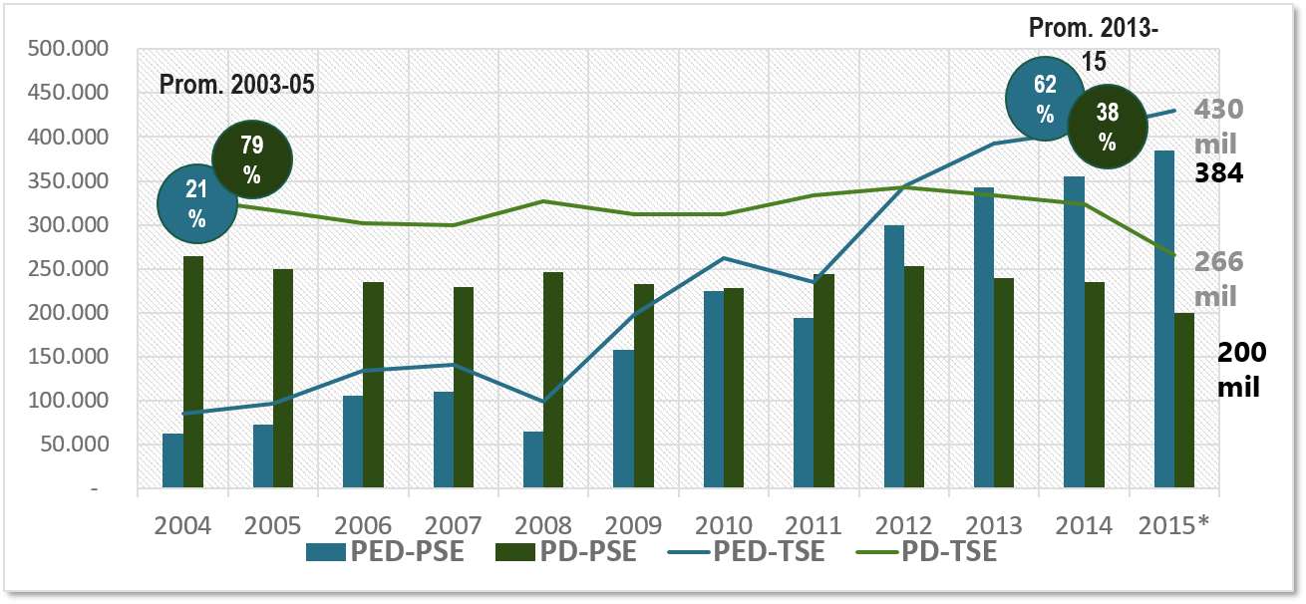
Acuerdo sobre la Agricultura
Medidas de Apoyo al Productor (PSE) y Apoyo Total (TSE).
En Millones de USD
Acceso a mercados
Ayuda interna
Comp. de
las expo
Aranceles
Salvaguardias
Cuotas
Ambar - Azul
De Minimis
Verde – Art. 6.2
Subv. A la expo
Créd. A la expo
Ayuda Alimen.
Notes:
En el marco en el que se desarrollan las negociaciones, y para entender la importancia de las ayudas internas, cabe mencionar algunas de las características del contexto actual. Por un lado, precios de commodities relativamente bajos en relación a años anteriores, y cuya volatilidad es un tema de preocupación para nuestros productores y comercializadores. Por otro lado, la existencia de una Agenda 2030 para el Desarrollo Sostenible que apunta a acabar con el hambre y la pobreza, garantizando la seguridad alimentaria mundial.
Asimismo, en los últimos años se han introducido cambios en las políticas agrícolas aplicadas tanto por los países desarrollados como por los países en desarrollo, con un notorio aumento del apoyo a los productores otorgado por economías emergentes como China, India, Indonesia, Turquía y Tailandia.
Para ilustrar la importancia de la ayuda interna en la agricultura, se tomaron dos indicadores de la OCDE como referencia: el Estimado de Apoyo Total (TSE, por sus siglas en inglés) y el Estimado de Apoyo al Productor (PSE, por sus siglas en inglés). El primero (TSE) consiste en el valor total de las transferencias: a los productores agrícolas (PSE), a los consumidores y a los servicios generales en el sector agrícola. El Porcentaje de TSE representa el total de las transferencias expresadas como proporción del PBI.
Por otro lado, el PSE, que es el indicador que utilizamos para nuestro análisis, mide el valor monetario anual de las transferencias brutas de consumidores y contribuyentes para apoyar a los productores agrícolas, medidas a nivel de explotación y derivadas de medidas de políticas gubernamentales, independientemente de su naturaleza, objetivos o impactos sobre la producción o los ingresos. Incluye estimaciones del valor de las transferencias proporcionadas por las medidas de acceso a mercados, como los contingentes arancelarios y aranceles, las subvenciones a los insumos, los pagos directos acoplados y desacoplados a los precios o la producción.

Slide 6
Estimado de Apoyo al Productor (PSE)
Principales Países
Prom. 2013-15 en Millones de USD
106.342
42.406
37.126
282.273
21.125
31.665
Fuente: Elaboración propia en base a datos de OCDE (2016)
48%
18%
7%
6%
5%
4%
Fuente: Elaboración propia en base a datos de OCDE (2016)
Japón
China
UE-28
EE.UU.
Indonesia
Corea de Sur
Notes:
País 2003-05 2013-15 % s/ total ∆ 10 años
China 29.213 282.273 48% 866%
UE28 124.469 106.342 18% -15%
Japón 46.472 42.406 7% -9%
EE.UU. 39.320 37.126 6% -6%
Indonesia 3.037 31.665 5% 942%
Corea 19.348 21.125 4% 9%
PED-PSE 65.836 360.463 62% 448%
PD-PSE 246.644 224.619 38% -9%
Total 312.480 585.082 100% 87%
En este punto, cabe señalar que no hay datos disponibles de PSE para la India, uno de los países en desarrollo que mayor proporción de subsidios otorga actualmente. Por lo tanto, es posible que si estos datos existieran, el porcentaje de participación de los PED sobre los PD fuera aún mayor.

Slide 7







Estimado de Apoyo al Productor (PSE)
Principales Productos – Prom. 13-15 en Millones de USD
31.943
31.512
10.345
8.880
23.663
18.820
63.781
27.526
Fuente: Elaboración propia en base a datos de OCDE (2016)

Slide 8
Estimado de Apoyo al Productor (PSE)
Principales Países
Principales Productos
País | Prom. 2003-05 | Prom. 2013-15 | % s/ total | ∆ 10 años
China | 29.213 | 282.273 | 48% | 866%
UE28 | 124.469 | 106.342 | 18% | -15%
Japón | 46.472 | 42.406 | 7% | -9%
EE.UU. | 39.320 | 37.126 | 6% | -6%
Indonesia | 3.037 | 31.665 | 5% | 942%
Corea | 19.348 | 21.125 | 4% | 9%
PED-PSE | 65.836 | 360.463 | 62% | 448%
PD-PSE | 246.644 | 224.619 | 38% | -9%
Total | 312.480 | 585.082 | 100% | 87%
Producto | Prom. 2013-15
Arroz | 63.781
Carne porcina | 31.943
Carne bovina | 31.512
Maíz | 27.526
Leche | 23.663
Trigo | 18.820
Carne aviar | 10.345
Azúcar | 8.880
Fuente: Elaboración propia en base a datos de OCDE (2016)

Slide 9
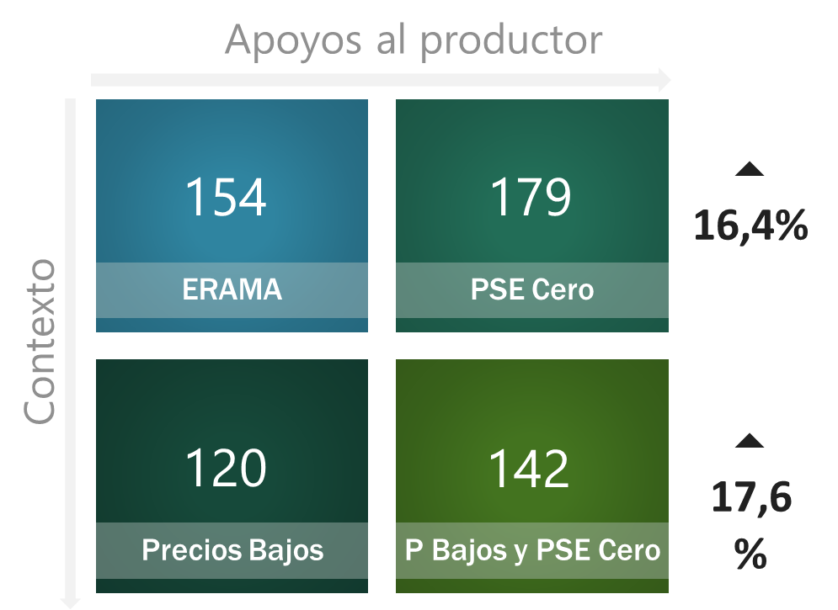
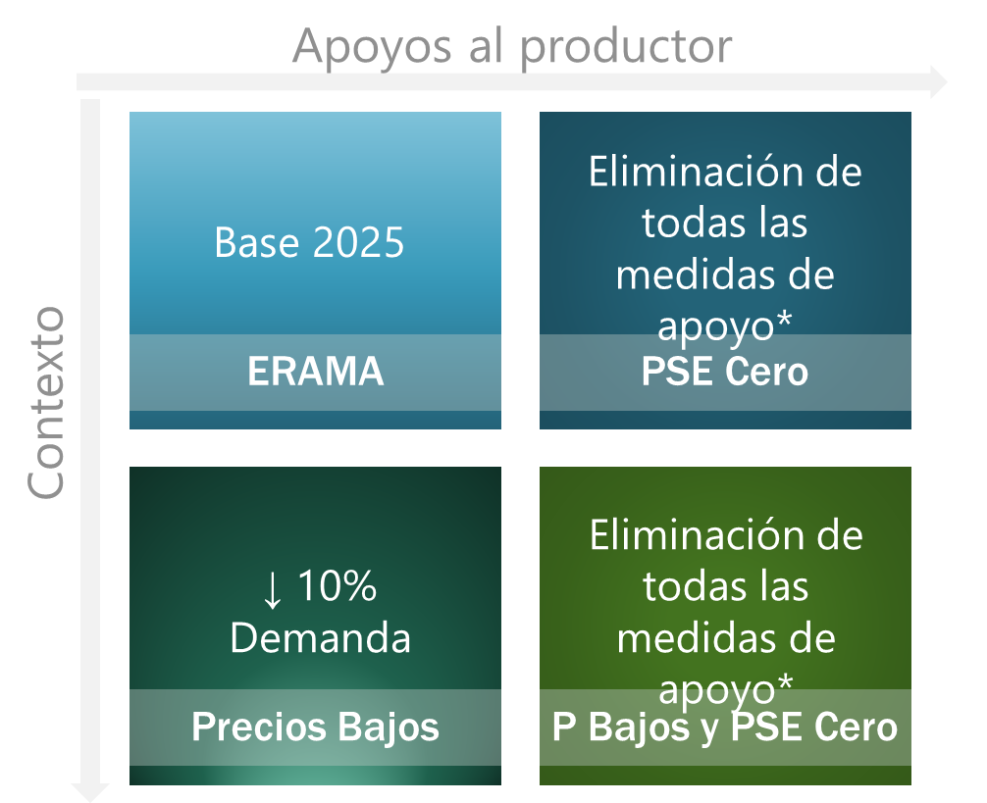
Análisis de Ayuda Interna
Análisis de Ayuda Interna
Escenarios
Importaciones mundiales de Cereales y oleaginosas
(Valor en miles de millones de USD)
* Excluidos los aranceles
Notes:
El primer escenario propuesto está basado en el ERAMA 2025 de la Fundación INAI, que consiste en una perspectiva de largo plazo de los niveles de comercio internacional, producción y consumo de los principales productos agropecuarios, construido mediante el Modelo de simulación PEATSim-Ar de la Fundación INAI y la validación de expertos.
En el segundo escenario, denominado "Precios Bajos", se simuló una caída del 10% de la demanda mundial de alimentos. Esto implica una caída en los precios internacionales, de manera que algunos de los programas de subsidios que permanecían latentes en el escenario de base (ERAMA) se activan.
Resultados del análisis sobre el comercio mundial. En la línea de base, se espera que las importaciones mundiales de cereales y oleaginosas alcancen los 154 mil millones de dólares en el año 2025. En el caso de eliminación de la ayuda interna, ese valor de importaciones aumenta a 179 mil millones de dólares, un incremento del 16,4%.
Por otro lado, bajo el escenario de precios bajos, las importaciones muestran una caída del 21,8% a 120 mil millones de dólares. En este caso, la eliminación de la ayuda interna permitiría llegar a 142 mil millones de dólares de importaciones, lo que representa un incremento del 17,6%.
Por lo tanto, la eliminación de la ayuda interna es una cuestión importante para los países exportadores bajo un escenario de referencia, y aún más en un contexto de precios bajos.

Slide 10
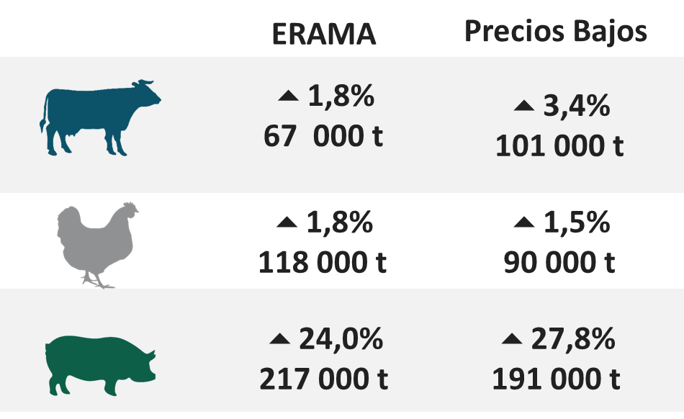
Resultados análisis
Variación de Exportaciones Netas ABPU*
(Volumen en toneladas)
* Argentina, Brasil, Uruguay y Paraguay

Slide 11
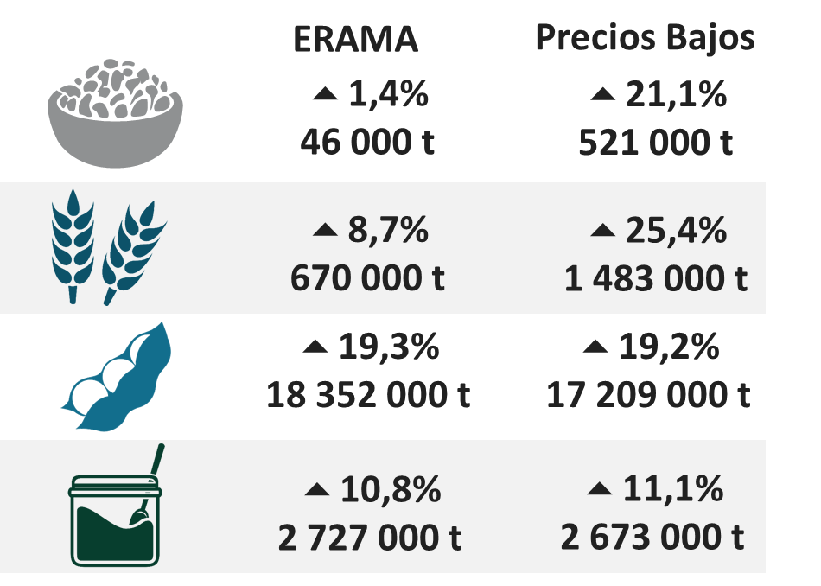
Resultados análisis
Variación de Exportaciones Netas ABPU
(Volumen en toneladas)

Slide 12

Ayuda interna
Es factible lograr resultados, pero debe tenerse presente
Nuevos subsidiadores
Nuevos tipos de ayudas: Programas del 6.2, Caja verde (Programas de seguros) y de minimis
Ayuda causante de distorsión del comercio: cómo establecer un límite global, cuál será su naturaleza (fijo o flotante), a qué deberá aplicarse.
Disciplinas anti-concentración de subsidios.
Constitución de existencias públicas con fines de seguridad alimentaria.

Slide 13

Propuestas
Hay diversas propuestas sobre ayuda interna
Grupo de Cairns
Brasil y UE
China e India
Japón
Nueva Zelandia, Australia, Canadá y Paraguay
Constitución de existencias públicas con fines de seguridad alimentaria
Otros temas:
Acceso a mercados (Paraguay y Perú)
Mecanismo de Salvaguardia Especial [MSE] (G-33)
Salvaguardia especial para la agricultura [SGE] (Rusia)
Notes:
La ayuda interna es importante en el escenario internacional actual.
Existe amplio consenso entre los miembros de la OMC en avanzar en el pilar de ayuda interna y lograr resultados en la XICM.
Acceso a mercados -hay propuestas- y Competencia de las exportaciones en menor medida.
Necesidad de avanzar para definir propuestas concretas que permitan garantizar resultados deseados en la XICM.
Enforcement/Transparencia: cuestión transversal, se resalta la necesidad de contar con Notificaciones actualizadas.

Slide 14

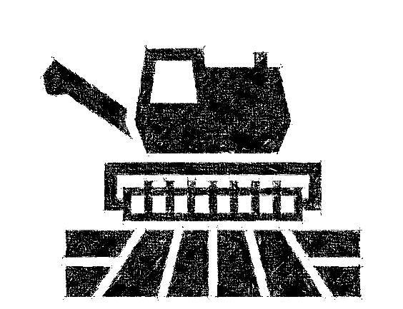

Consideraciones Finales
Nuevos temas
Planes de trabajo en Agricultura
Agricultura: Ayuda Interna
Subsidios a la pesca
E-Commerce
PyMEs
Fortalecimiento de un sistema multilateral de comercio basado en reglas
Notes:
Siembra
Cosecha
Cobertura o puente verde (stakeholding)
El estancamiento de los procesos megaregionales de negociación (TTP, TTIP, RCEP)
Los resultados obtenidos en Bali (IXCM 2013) y Nairobi (XCM 2015)
El compromiso de los principales países en obtener resultados
Coloca a Argentina en un lugar de privilegio

Slide 15

Muchas gracias

